Slide 1
Portafolio #LosPlieguesDelTiempo
Bozhidara Kutsova, 164 Miguel de Cervantes

Slide 2
Índice
Bosques y brumas. Misión Romanticismo. Territorio Pasión. Escribir un poema.
Un espejo en el camino. Misión Realismo. Podcast Mi Historia.
Los modernos. Misión siglo XX. Black Poetry.
Reflexiones y conclusión

Slide 3
Escribir un poema
¿En qué consistía la actividad? Teníamos que escribir un poema y podíamos elegir entre tres opciones.
¿Cómo he participado? He creado un poema libre sin verso prefijado de inicio. Siempre me ha parecido interesante el “amor” de la Luna y el Sol y decidí escribir algo sobre este tema.
¿Qué he aprendido? Valoración. Nunca he podido escribir poemas, siempre me ha gustado más la prosa, incluso había empezado a escribir un libro, pero con la falta de tiempo este proyecto lo dejé. Esta actividad me recordó por qué amo escribir y creo que mi poema resultó bastante buena. 8.5/10

Slide 4
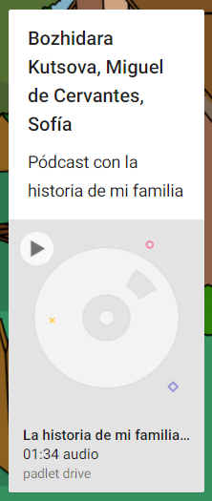
Podcast Mi Historia
¿En qué consistía la actividad? Teníamos que hacer un corto podcast en que contar sobre nuestra familia como si fuéramos autores del Realismo.
¿Cómo he participado? He hecho un podcast en que conté lo más interesante de mi familia.
¿Qué he aprendido? Valoración. Me gustó mucho contar sobre mi familia, tengo parientes interesantes y siempre es bueno aprender algo más sobre ellos. Me daría un 9/10

Slide 5
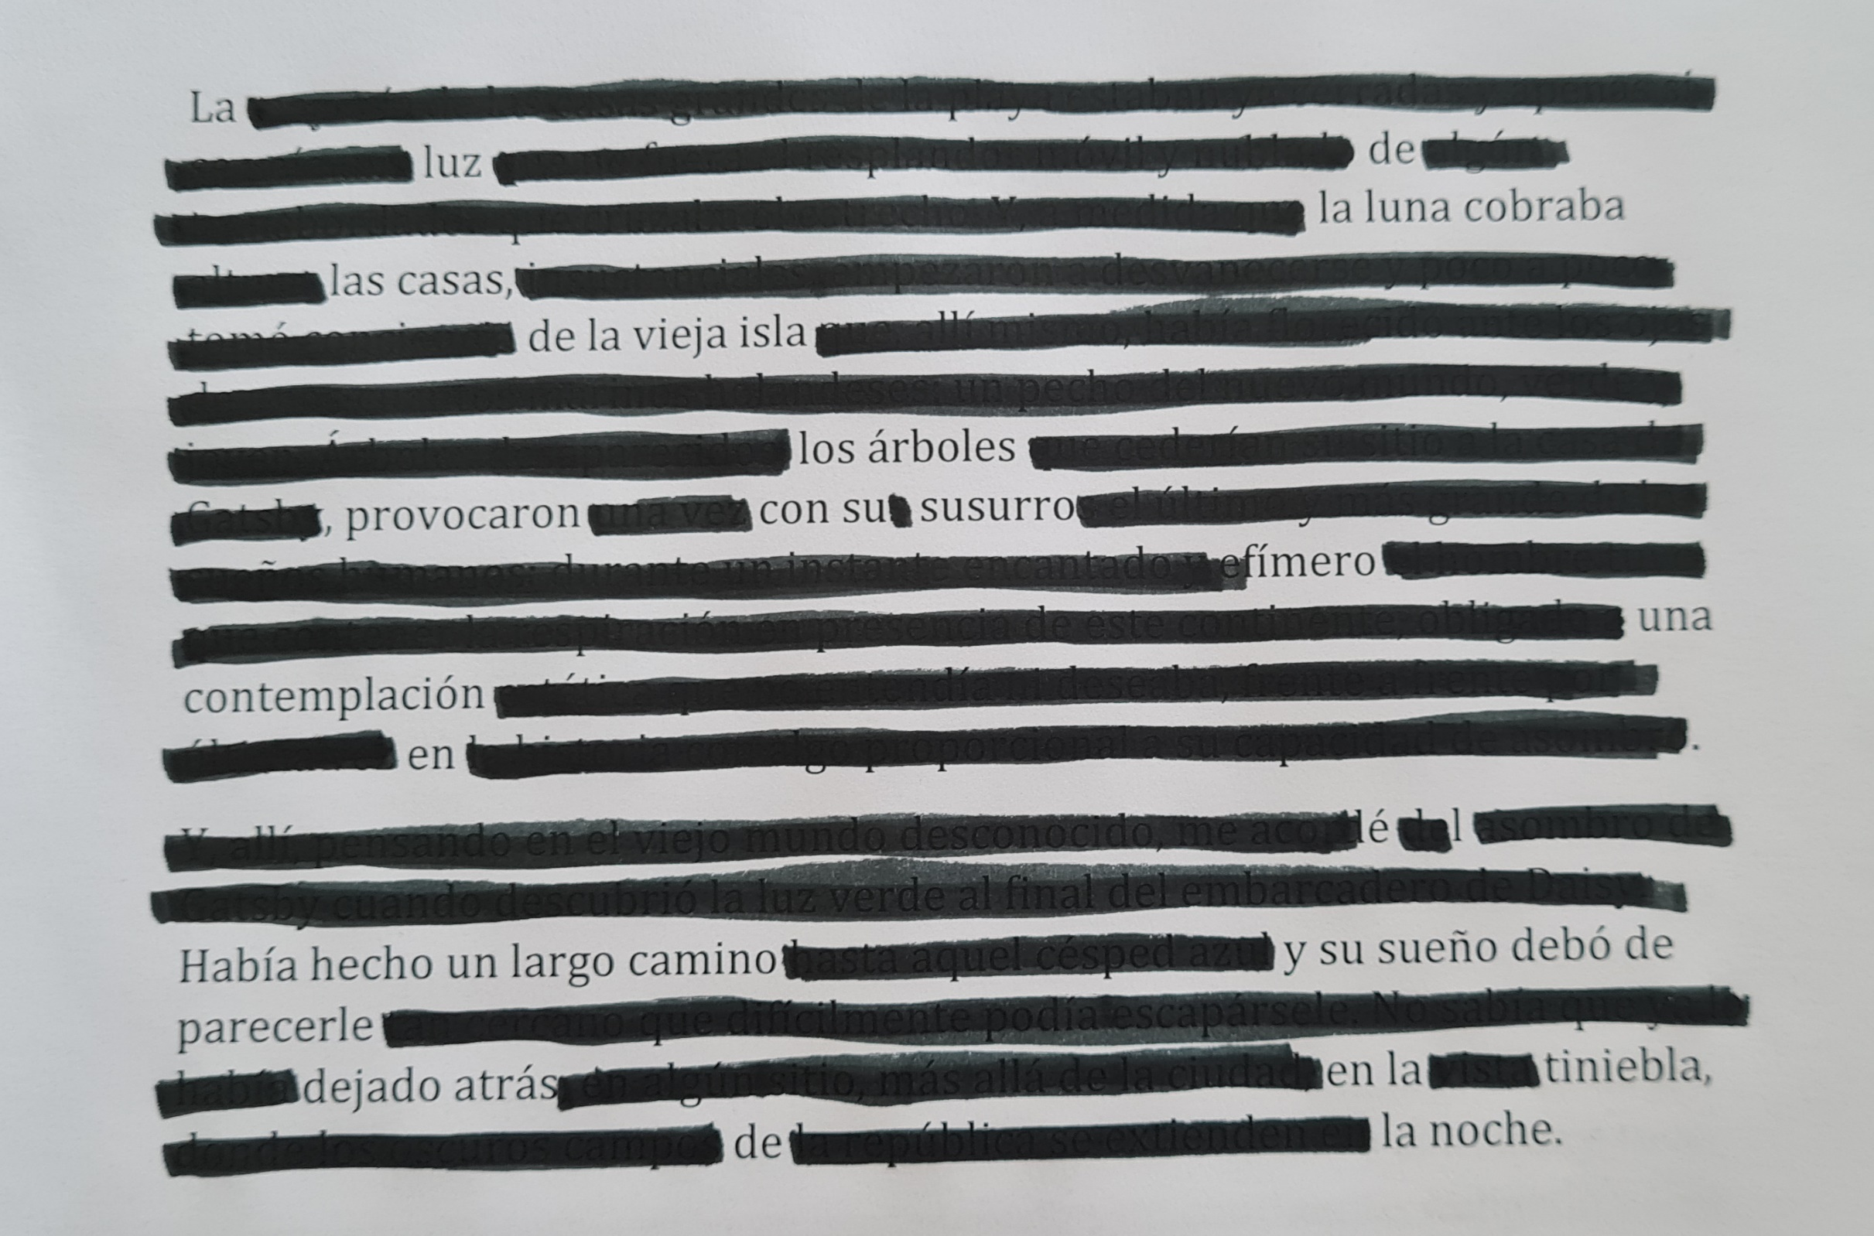
Black Poetry
¿En qué consistía la actividad? Teníamos que escoger un texto y tachar con negro lo que no necesitamos para hacer otro texto.
¿Cómo he participado? Si tengo que decir la verdad, creo que tachar o plegar las páginas de un libro es pura falta de respeto, entonces decidí imprimir una copia para no herir al libro.
¿Qué he aprendido? Valoración. La actividad era una de mis favoritas porque había hecho antes una pero en inglés y siempre me han gustado las poemas de black poetry. Creo que hice muy bien. Me doy un 10/10

Slide 6
Reflexiones y conclusión
En realidad este proyecto resultó muy interesante. La verdad es que al inicio tenía mis prejuicios y me parecía que sería muy aburrido, y las primeras actividades no eran interesantes para nada. Escribir un poema era lo primero que me gustó.
Yo siempre prefiero trabajar sola o con ciertas personas que conozco bien, entonces fue difícil lo de trabajar con los socios. Hablando de ellos, a veces parecía como si los búlgaros fuéramos los únicos que trabajábamos.
La organización tampoco ha sido muy buena, y la principal razón es que lo que teníamos que poner en algunos de los foros tenía que ser aceptado y teníamos que esperar. Así muchas veces todo resultaba fuera de plazo y había problemas.
En conclusión, el proyecto tuvo sus ventajas y sus desventajas. Lo importante es que nos hemos divertido y hemos extendido nuestros conocimientos. Espero que todos tengan un buen verano. ¡A descansar!

